Slide 1
HODAM, TRČIM, CRTAM! Razvoj motorike kod dece
PU “BAMBI”, B.TOPOLA

Slide 2
VAŽNI POJMOVI
MOTORIČKI RAZVOJ DETETA: promene u kretanju, kontinuirani proces kroz koje dete stiče konkretne veštine i obrasce. FAKTORI: sazrevanje i učenje
KRUPNA MOTORIKA: odnosi se na aktiviranje velikih grupa mišića, ona omogućava kretanje celog tela.
FINA MOTORIKA: sposobnost da se prave precizni pokreti rukom (prsti i šaka) uz zadržavanje dobre koordinacije prstiju i oka.
GRAFOMOTORIKA: motorička sposobnost pisanja, odnosno držanja olovke i pisanja.

Slide 4
1. GODINA
Intenzivan razvoj krupne i fine motorike u toku prve godine života deteta
Dete sa 12 meseci:
Hoda uz držanje za jednu ruku
Spušta se uz pridržavanje da bi dohvatio predmet
Puzi
Hvata sitne predmete opozicijom palca i kažiprstom

Slide 5
12-24 MESECI
KRUPNA MOTORIKA
FINA MOTORIKA
Samo ide deset koraka (13m)
Čučne i ustane (14m)
Samostalno hoda (15m)
Penje se uz stepenice uz držanje za jednu ruku (18m)
Trči, šutira loptu bez gubitka razvnoteže, otvara vrata (20m)
Penje se uz stepenice bez pridržavanja, podiže predmet sa poda bez pridržavanja (24m)
!!! Okupiranost jednom aktivnošću koja se ponavlja
Više koristi jednu ruku (12-18m)
Precizno hvata i stavlja sitne predmete u flašicu (13m)
Lista knjigu stranu po stranu (19m)
Baca predmete bez određenog pravca (19-24m)
Jede čorbastu hranu kašikom, niže perle na konac, gradi kulu od 6 kocaka
!!! Nespretno hvata, tremor ruke

Slide 7
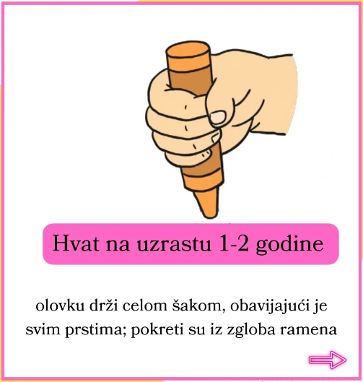
Razvoj hvata olovke
HVAT NA UZRASTU 1-2 GODINE
Grafomotorika: Šara potezima napred – nazad po papiru.
Podsticajne aktivnosti: sve aktivnosti koje aktiviraju velike grupe mišića, kao što je skakanje, ples, trčanje, igra, “hodaj kao...”
Notes:
Hvat olovke se menja u toku ranog razvoja, što je dete starije hvat je razvijeniji i složeniji. Često se desi da roditelj kaže da je dete sa 2 godine imalo pravilan hvat, a da ga je posle „pokvarilo„ - ali ono što se desi je da dete uči putem imitacije te na ranom uzrastu imitira odrasle iz okruženja, ali mišići nisu spremni za taj hvat te se onda vrate na jednostavniji.
Navedeni uzrasti su okvirni, te ima dece koja će neki hvat savladati i ranije ili kasnije. No, na uzrastu za polazak u školu očekujemo pravilno držanje olovke.

Slide 8
3.GODINE-KRUPNA MOTORIKA
Baca predmete u određenom pravcu (24-30m)
Silazi niz stepenice bez pridržavanja (25m)
Skakuće na obe noge kao zeka (27m)
Hoda na prstima i peti unapred i unazad (32m)
Kratko stoji na jednoj nozi, trči stabilno i brzo (36m)
!!!!!Stalno u pokretu, heprkinetičkno. Motorno nespretno, sapliće se i često pada.

Slide 9
3.GODINE-FINA MOTORIKA
Slaže kocke u niz (25m)
Raspoređuje tri oblika u ram (krug, kvadrat, trougao), seče makazama bez preciznosti (30m)
Mesi kobasicu od plastelina (32m)
Precrtva krug kad mu se pokaže (34m)
Jede viljuškom, gradi kulu od 8 kocaka, slika vodenim bojama, imitira crtanje krsta (36m)

Slide 10
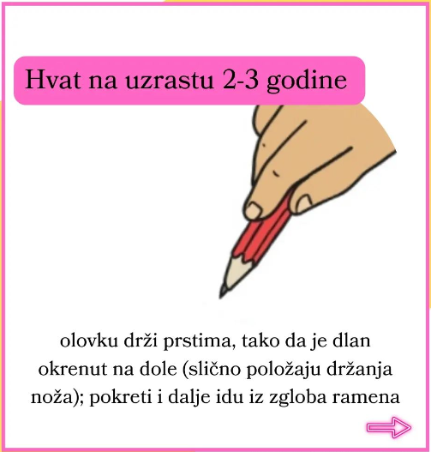
HVAT NA UZRASTU 2-3 GODINE
Grafomotorika: Šara praveći horizontalne i kružne linije, kao I kružne linije na papiru.
Podsticajne aktivnosti: penjanje, ljuljanje, igre sa loptom.

Slide 11
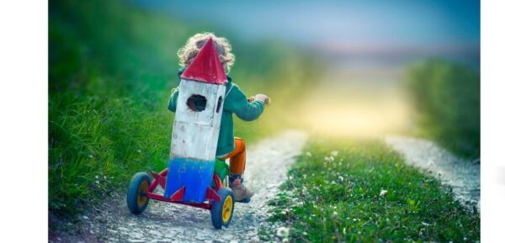
4.GODINA
KRUPNA MOTORIKA
FINA MOTORIKA
vozi tricikl
silazi niz stepenice nogu pred nogu
skače sa druge stepenice
u trku šutira loptu
pokušava da nacrta čoveka - glava i udovi (“punoglavac”) (3-4g)
gradi kulu od 10 kocaka (4g)
kopira dijagonalnu liniju
kopira nekoliko štampanih slova
samo pere ruke i lice (4-5g)

Slide 12
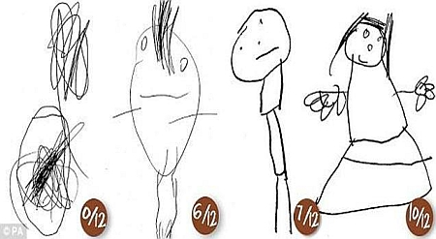

Slide 13
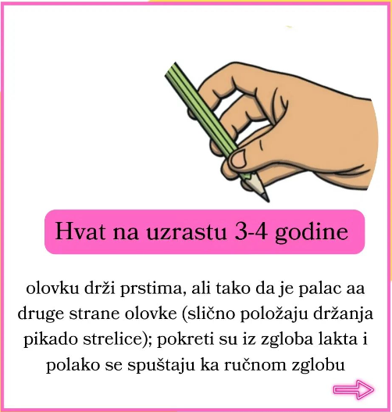
HVAT NA UZRASTU 3-4 GODINE
Grafomotorika: Precrtava horizontalnu, vertikalnu liniju i krug.
Podsticajne aktivnosti: igre sa plastelinom, gužvanje papira, korišćenje prskalice sa vodom (cilj je pokret otvaranja i zatvaranja šake i prstiju.

Slide 14
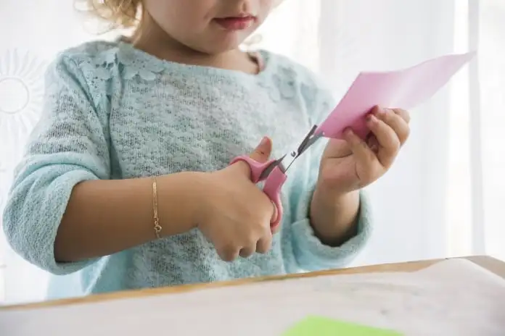
5.GODINA
KRUPNA MOTORIKA
FINA MOTORIKA
trči menjajući pravac (4-5g)
skakuće na jednoj nozi (5g)
stoji na prstima
crta čoveka (šematski u vidu geomatrijskih oblika) (4-5g)
seče makazama po zakrivljenoj liniji (5g)
boji crteže
crta kućicu, drvo, ljudsku figuru-crtež je prepoznatljiv
hvata malu loptu obema rukama (5-6g)

Slide 15
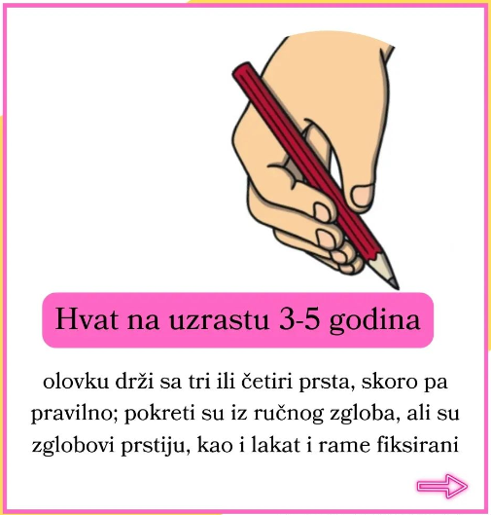
HVAT NA UZRASTU OD 3-5 GODINA
Grafomotorika: precrtava krst, dijagonalne linije kvadrat, pa nakon 4 godine precrtava neka slova I brojeve. Neka deca pišu svoje ime.
Podsticajne aktivnosti: sve aktivnostikoje podstiču rad prstiju - umetaljke, slagalice, cepanje, stikeri, seckanje makazama...

Slide 16
Igre za razvoj grube motorike
-Imitiranje pokreta životinje
- Pod je lava
- Poligon/staza/škola skakanja
- Igre sa loptom
-Trotineti, tricikl, bicikl
-Ljuljaške
-Plesanje
https://pitajtedefektologa.org/2017/03/05/igre-za-razvoj-grube-motorike/

Slide 17
6-7. GODINA
KRUPNA MOTORIKA
FINA MOTORIKA
preskače kanap obema nogama istovremeno
skače sa visine od 40 cm
hvata loptu jednom rukom
oblači se samo
vezuje pertle
Palcem može da dotakne svaki prst
seče i lepi jednostavne oblike iz kolaž papira
pravi lepezu od hartije
prepisuje sva štampana slova
precrtava romb
koristi rezač za olovke
pravilno drži olovku- sa tri prsta

Slide 18
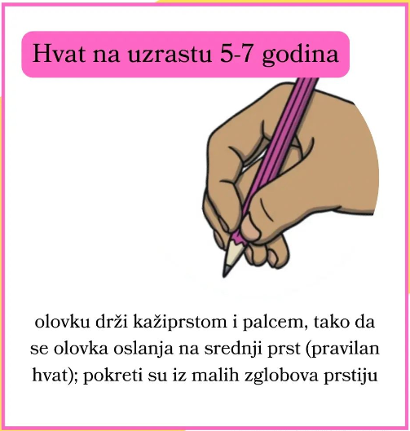
HVAT NA UZRASTU OD 5-7 GODINA
Grafomotorika: precrtava trougao, piše svoje ime, prepisuje većinu velikih, štampanih slova. Dobro se služi olovkom.
Podsticajne aktivnosti: aktivnosti koje uključuju pokret opozicije - repozicije palca i rad prstiju - pokretne igre za prste, gimnastika za prste, kreativne aktivnosti, otkopčavanje/zakopčavanje dugmadi, drikera...
U SVIM UZRASTIMA KORISTIMO BOJICE, OLOVKE, KREDE I KREĆEMO OD DEBLJIH KA TANJIM.

Slide 19
Korišćena literatura:
Ivić I., Novak J. i sar.: Razvojna mapa (Kretaivni Centar)
Cole m., Cole S.R.: Fejlődéslélektan (Oziris tankönyvek)
https://pitajtedefektologa.org
Sastavili:
Farkaš Karina, Mora S. Betina

